Slide 1
Linux 및 Python 소개

Slide 2
학습 순서
1
강의 계획(안)
2
Linux 개요
3
Python 개요

Slide 3
1. 강의 계획
강의 | 강의 내용 | 비고
1 | 1-1 리눅스 및 파이썬 소개 1-2 서버 접속(ssh), 리눅스 명령어 실습 / 파이썬 “hello python” 출력 | 학생 실습 ID 발급
2 | 2-1 개발 환경 구축 - Jupyter notebook 접속 및 사용법 2-2 파이썬 변수1 - 변수의 개념과 종류 | 연구실 서버 활용
3 | 3-1 파이썬 변수2 - 기본 변수(숫자, 문자열) 및 실습 3-2 파이썬 변수3 – 리스트(list) 변수 제어 | 예제 실습
4 | 4-1. 키보드 입력 / 화면 출력 4-2. 파일 읽기 / 쓰기 | 예제 실습
5 | 5-1 조건문1 – if 와 비교 연산자 5-2 조건문2 – 중복 조건문 구현(if~else, elif) | 예제 실습
6 | 6-1 반복문1 – for 와 반복문 제어 6-2 반복문2 – for 와 리스트 함께 사용하기 | 예제 실습
7 | 7-1 함수의 정의와 호출 7-2 함수 매개변수와 반환 값 | 예제 실습
8 | 8-1 표준/외부 모듈 사용 8-2 모듈 생성/사용 | 예제 실습
9 | 9-1 넘파이 – Numpy 설치 및 배열 다루기 9-2 넘파이 활용 – 선형방정식/역행렬/행렬식 | 예제 실습
10 | 10-1 데이터 시각화 - Matplotlib 설치 및 그래프 그리기 10-2 Matplotlib 활용 – 서브그래프 그리기 | 예제 실습
파이썬 강의
1. 일시 : 9월 18일 부터 매주 금요일 14시 ~ 15시
2. 장소 : Zoon On line Class
( Invite address 단톡방 공지 )
3. 강의자료 및 예제코드:
https://github.com/moebs/python_lab
(강의전 매주 업데이트 단톡방 공지 )
4. 강의 일정

Slide 4
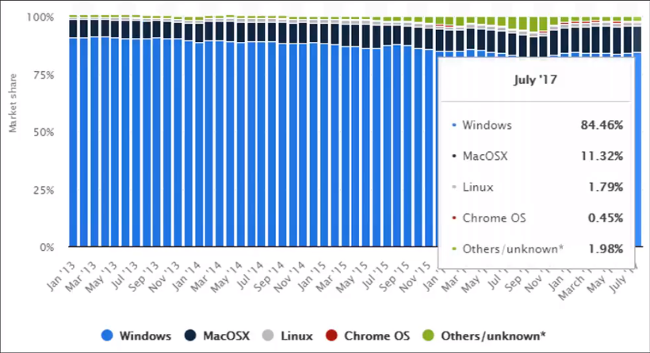
2. Linux 개요 - Desktop OS 점유율(2103 ~ 2017년)
유권자가 투표할 때 소요되는 비용을 줄이고 혜택을 많이

Slide 5
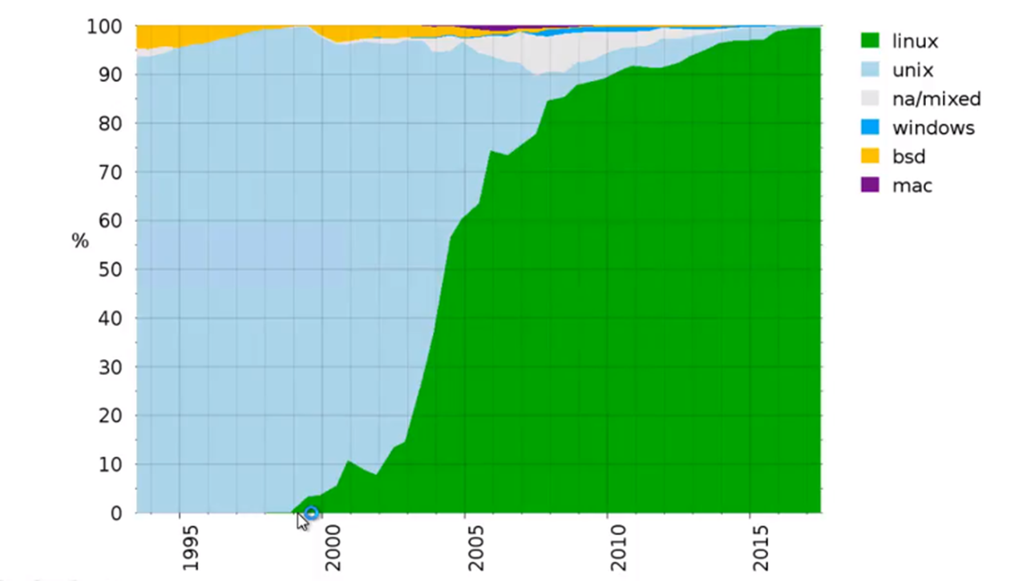
2. Linux 개요 – 슈퍼컴퓨터 OS 점유율(1995 ~ 2015)
유권자가 투표할 때 소요되는 비용을 줄이고 혜택을 많이

Slide 6
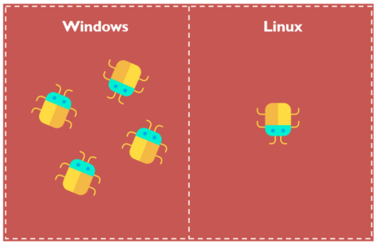
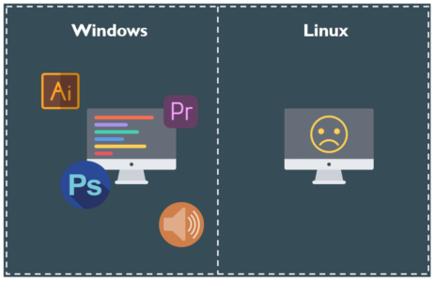
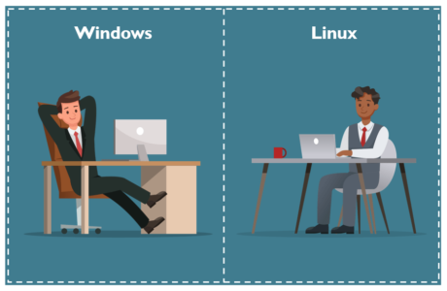
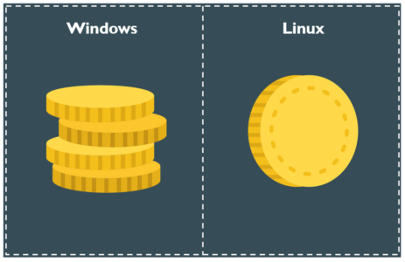
2. Linux 개요 – 윈도우 / 리눅스 비교
Security
Compatibility
(범용성)
Ease of Use
Resource and
Cost

Slide 7
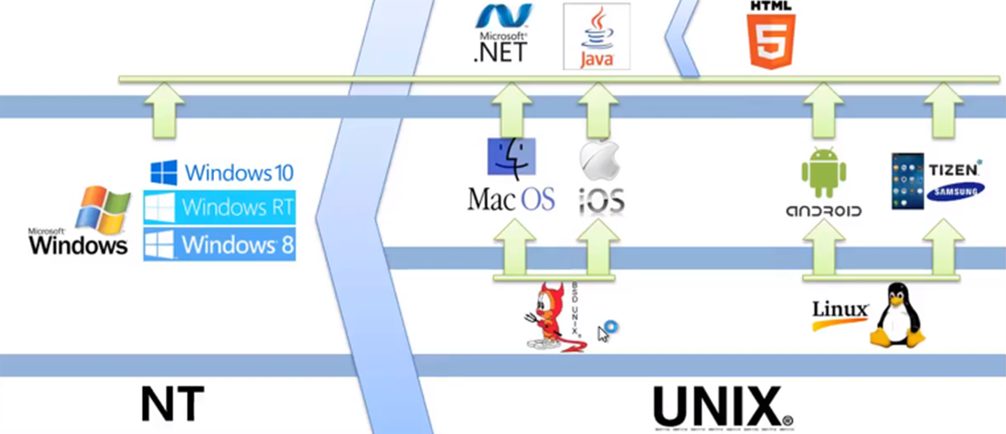
2. Linux 개요 – 리눅스 계보

Slide 8
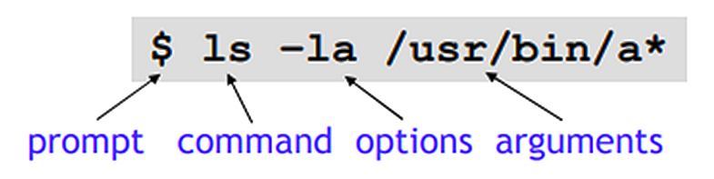
2. Linux 개요 – 리눅스 명령어 구조
- 명령행(command line)에서 명령어와 옵션, 인자 입력

Slide 9
돈으로 살 수 없는 의미 있는 것들이
세상에는 다수 존재한다.
보육원 지각 벌금
헌혈에 대한 보상
투표에 대한 보상
친구들 모임 지각에 대한 벌금
$

Slide 10
유권자가 투표할 때 소요되는 비용을 줄이고
(사전투표, 투표소 확대 등),
혜택(인센티브 제공)을 많이 주면
해결될 문제가 아닌가?

Slide 11
유권자가 투표할 때 소요되는 비용을 줄이고
(사전투표, 투표소 확대 등),
혜택(인센티브 제공)을 많이 주면
해결될 문제가 아닌가?

Slide 12


유권자가 투표할 때 소요되는 비용을
줄이고(사전투표, 투표소 확대 등),
혜택(인센티브 제공)을 많이 주면
해결될 문제가 아닌가?

Slide 13
유권자가 투표할 때 소요되는 비용을
줄이고(사전투표, 투표소 확대 등),
혜택(인센티브 제공)을 많이 주면
해결될 문제가 아닌가?

Slide 14
유권자가 투표할 때 소요되는 비용을
줄이고(사전투표, 투표소 확대 등),
혜택(인센티브 제공)을 많이 주면
해결될 문제가 아닌가?

Slide 15
유권자들은
왜
투표를 안 하는가?
투표를 하면
얻는 이익은
무엇인가?

Slide 16
유권자들은
왜
투표를 안 하는가?
투표를 하면
얻는 이익은
무엇인가?

Slide 17

유권자들은 왜
투표를 안 하는가?
투표를 하면 얻는
이익은 무엇인가?

Slide 18
유권자들은 왜
투표를 안 하는가?
투표를 하면 얻는
이익은 무엇인가?

Slide 19
유권자들은 왜
투표를 안 하는가?
투표를 하면 얻는
이익은 무엇인가?

Slide 20
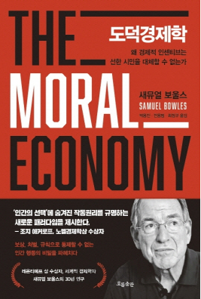


Slide 22
도구적 합리성(Instrumental Rationality)
인간은 이성이 존재하기 때문에 어떠한 행동에 따른
손익을 계산하여 이익이 큰 쪽을 선택한다는 것
유권자가 투표할 때 소요되는 비용을 줄이고 혜택을 많이
결과의 합리성을 말하는 것이 아니라
선택하는 순간 고려한 계산의 합리성

Slide 23
도구적 합리성(Instrumental Rationality)
인간은 이성이 존재하기 때문에
어떠한 행동에 따른 손익을 계산하여
이익이 큰 쪽을 선택한다는 것
결과의 합리성을 말하는 것이 아니라
선택하는 순간 고려한 계산의 합리성

Slide 24
도구적 합리성(Instrumental Rationality)
인간은 이성이 존재하기 때문에
어떠한 행동에 따른 손익을 계산하여
이익이 큰 쪽을 선택한다는 것
결과의 합리성을 말하는 것이 아니라
선택하는 순간 고려한 계산의 합리성

Slide 25
올슨의 주장이 갖는 함의
집단행동은 쉽게 이루어지지 않는데 누군가는 집단행동을 한다.
집중된 특수이익(concentrated interests)을 가진 소수가 분산된 일반이익(diffused interest)을 가진 다수를 이긴다.
집중된 특수이익집단=소수=제공되는 이익 큼
동질적인 특성으로 조직도 쉽고 집단행동에 매우 적극적인 모습을 보임 → 이익집단들의 행태
뷰캐넌과 튤럭
한 대규모 선거구에서 무관심하고 조직화되지 않은 다수를 지배하는데 25%의 유권자만 존재하면 된다.

Slide 26
올슨의 주장이 갖는 함의
집단행동은 쉽게 이루어지지 않는데 누군가는 집단행동을 한다.
- 집중된 특수이익(concentrated interests)을 가진 소수가 분산된 일반이익(diffused interest)을 가진 다수를 이긴다.
집중된 특수이익집단=소수=제공되는 이익 큼
- 동질적인 특성으로 조직도 쉽고 집단행동에 매우 적극적인 모습을 보임: 이익집단들의 행태
뷰캐넌과 튤럭
- 한 대규모 선거구에서 무관심하고 조직화되지 않은 다수를 지배하는데 25%의 유권자만 존재하면 된다.

Slide 27
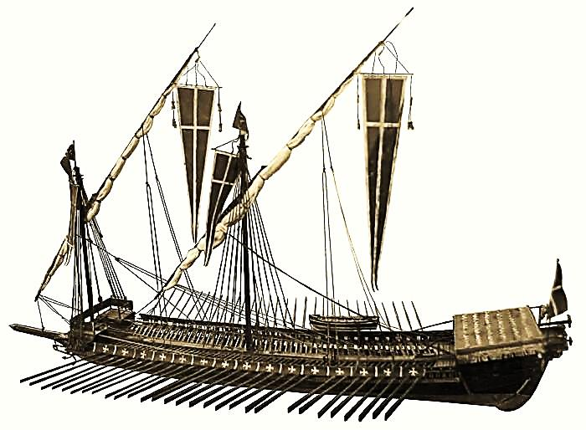
베니스의 상업 추가

Slide 28
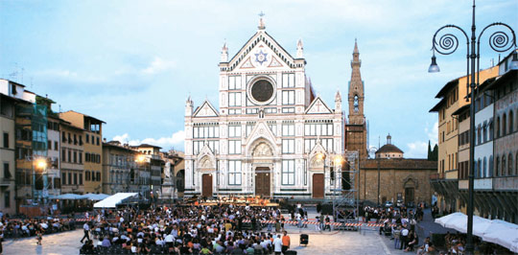
베니스의 상업 추가

Slide 29
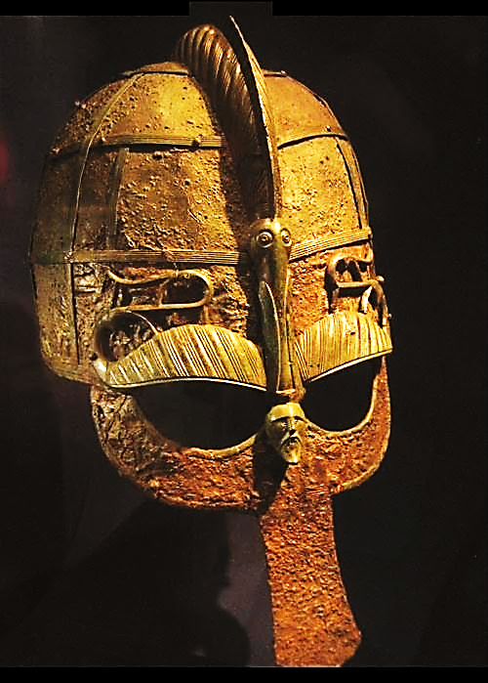
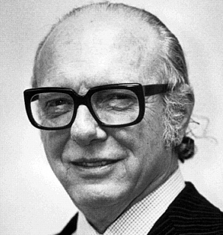

바이킹상업에 대한 추가
서식복사
Ctrl+Shift+C
서식 붙여넣기
Ctrl+Shift+V
오랑캐인가? 야만인인가?
위생, 외모 중시한 민족
빗, 귀이개 등, 개인위생도구
비누 (유럽인은 목욕 안 함)
6,7,8세기 교역 시작
덴마크인 침략으로 주변 침범 시작
교역에 의해 중세유럽 질서재편에 큰 영향

Slide 30
바이킹상업에 대한 추가
이미지 그대로 얹어 사용하세요
오랑캐인가? 야만인인가?
위생, 외모 중시한 민족
빗, 귀이개 등, 개인위생도구
비누 (유럽인은 목욕 안 함)
6,7,8세기 교역 시작
덴마크인 침략으로 주변 침범 시작
교역에 의해 중세유럽 질서재편에 큰 영향

Slide 31
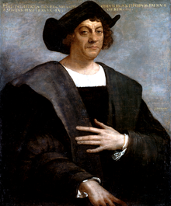
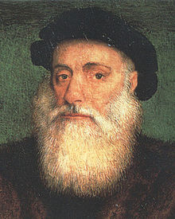
First Globalization
서식복사
Ctrl+Shift+C
서식 붙여넣기
Ctrl+Shift+V
콜롬부스의 출범
동인도 항로 발견 -1492년 3척 파로스항 출발
이태리인, 포르투갈 선원교육
1498년 포르투갈의 동인도 항로 발견 - 바스코 다 가마
동방의 부 욕망

Slide 32
First Globalization
서식복사
Ctrl+Shift+C
서식 붙여넣기
Ctrl+Shift+V
콜롬부스의 출범
동인도 항로 발견 -1492년 3척 파로스항 출발
이태리인, 포르투갈 선원교육
1498년 포르투갈의 동인도 항로 발견 - 바스코 다 가마
동방의 부 욕망

Slide 33
텍스트 상자의 텍스트를 드래그해서 텍스트를 변경하세요
읽고
먹고
쓰고
제목입력
말하고
듣고
느끼고

Slide 34
원형도형의 텍스트는 드래그해서 변경하고 오른쪽 텍스상자는 서식이 변하지 않게 붙여 넣기 옵션에서 ‘텍스트만 유지＇선택
읽고
텍스트를 입력하세요
쓰고
생산액 또는 종사자 기준, ‘3년 평균 양(+)의 성장’ 과 ‘지역 내 비중 증가‘ 요건 충족
말하고
주력산업 중 생산 및 종사자 감소〮·정체 산업

Slide 35

엔딩 제목
엔딩 부제목

Slide 36
개인적인 수준에서 가장 합리적인 선택은 자신은 비용을 지불하지 않고 무임승차하면서 집단행동의 혜택은 받는 것
공익적인 목적의 집단행동이 자연스럽게 잘 일어나지 않는다.
임금 인상과 근로조건 개선을 위한 파업
등록금 인상을 막기 위한 대학생들의 데모
개인적 합리성과 집단적 비합리성
공공재 제공에 대한 국가의 개입 정당화

